Slide 1
ПРАКТИКУМ ПО РАЗРАБОТКЕ И АНАЛИТИКЕ
Решение кейса «Сравни.ру»
O’Five
Болдарев Максим
Бураков Антон
Каширин Александр
Кубракова Екатерина
Липенко Марина

Slide 2
О заказчике ООО «Сравни.ру»
Сервис предоставляет онлайн - услуги по подбору финансовых продуктов, а также распространению рекламы организаций - партнеров в сети Интернет
Площадка №1 по продаже полисов ОСАГО (Данные Ipsos Group)
Топ 10 самых популярных банковских сайтов в России (Данные SimilarWeb)
Источник sravni.ru

Slide 3
О задаче
Необходимо проанализировать данные клиентов по касаниям с продуктом через разные маркетинговые каналы и предложить модель атрибуции, которая «справедливым» образом оценит влияние конкретного канала и цепочек взаимодействий.
Модель атрибуции – это распределение ценности (веса или баллов) по каналам, которые привели к конверсии. Атрибуция показывает путь клиента от первого касания до целевого действия.
Атрибуция – модель ценности.

Slide 4
Распределение ролей в команде
Кубракова Екатерина, Липенко Марина
план по решению кейса, включая подходы и инструменты для решения
Болдарев Максим, Бураков Антон
разведочный анализ данных, написание кода
Каширин Александр
интерпретация результатов, выводы, представление решения

Slide 5
Ход решения

Slide 6
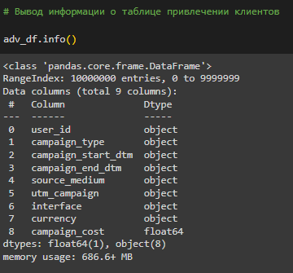
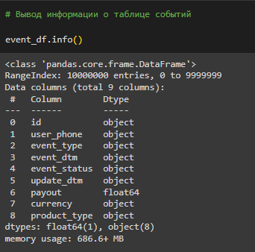
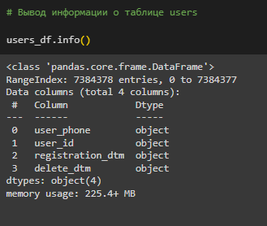
1. Ознакомление с общей структурой данных
В процессе работы были использованы следующие табличные данные:
Основную связку выстраиваем event_df -> users_df по столбцу users_phone, после чего выстраиваем связку между полученным DF и adv_df по столбцу user_id

Slide 7
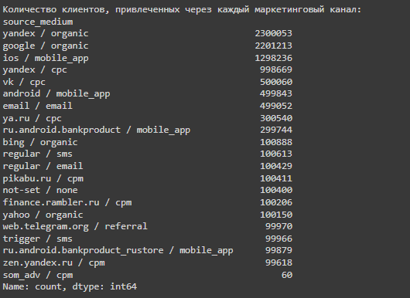
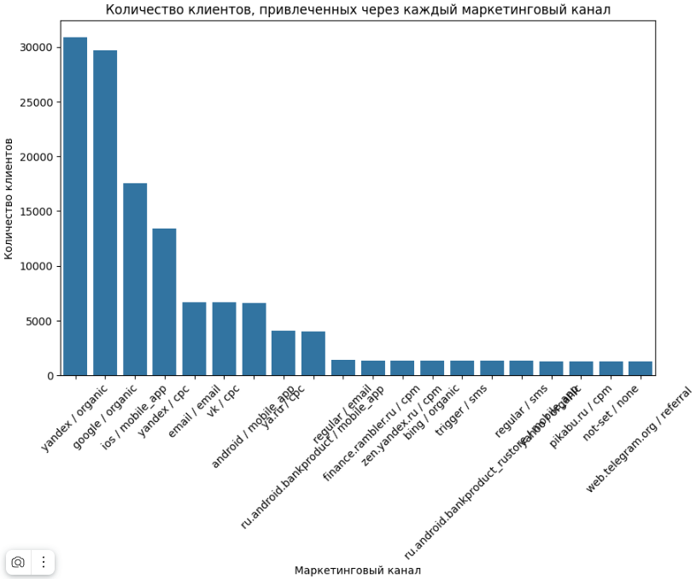
2. Анализ распределения клиентов по маркетинговым каналам
Получены предварительные данные о количестве привлеченных клиентом, без учета конверсии

Slide 8
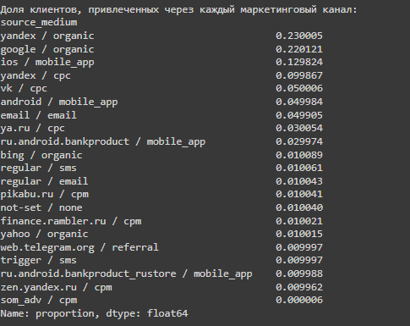
3. Рейтинг эффективности маркетинговых каналов
Доля клиентов, приходящаяся на канал, от общего количества по источнику

Slide 9
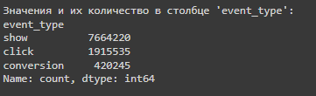
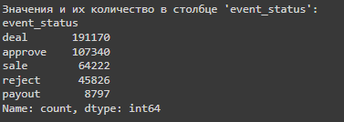
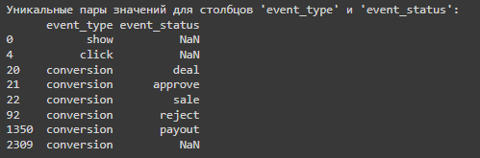
4. Получение уникальных значений и их количества
Видим, что показатель conversion высокий от общей доли event_type с различными результирующими статусами

Slide 10
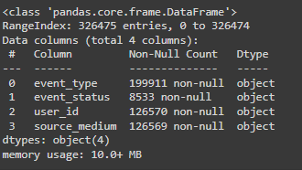
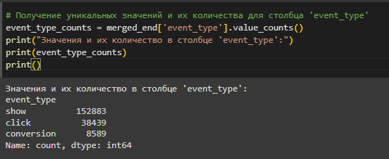
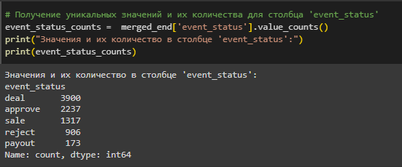
5. Результаты мерджинга
Получены связанные данные по конверсии и статусу

Slide 11
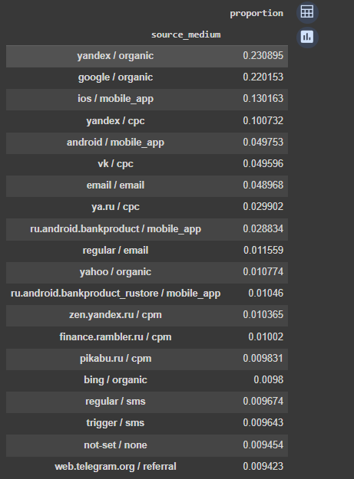
6. вероятность сделки по источнику
Оставляем event_type == ‘conversion’
и высчитываем шанс сделки по источнику

Slide 12
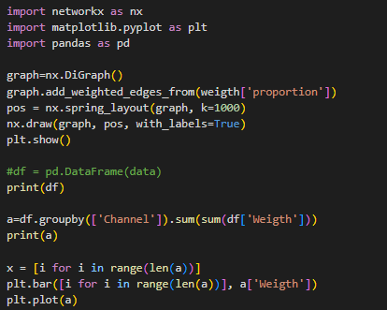
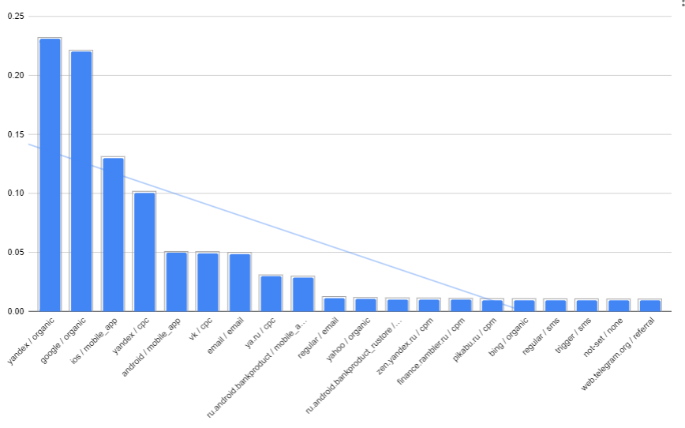
7. Атрибуция с использованием цепи Маркова
В модели Маркова в качестве меры вклада конкретного канала в покупку выступает вероятность совершения покупки при условии «касания» этого канала и за некоторое количество шагов.

Slide 13
вывод
При расчете модели использовался собранный DF который включает:
•Источник • Статус • Вероятность конверсии
Полученные результаты анализа показывают, что yandex и google являются каналами привлечения, обеспечивающими наибольший поток клиентов
На основании произведенных расчетов определена вероятность конверсии для каждого из каналов привлечения. Таким образом, мы делаем вывод о возможности применения Марковской модели (Markov Chain Attribution) для атрибуции каналов трафика, которая использует цепи Маркова для моделирования переходов клиентов между каналами, присваивая веса на основе вероятностей этих переходов.
Поскольку вероятность конверсии выше у yandex и google, можно сделать вывод о целесообразности дальнейшего развития этих маркетинговых каналов.

Slide 14
Спасибо за внимание
O’Five

